Slide 1
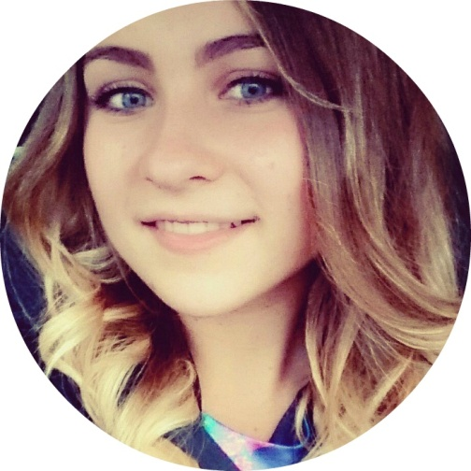
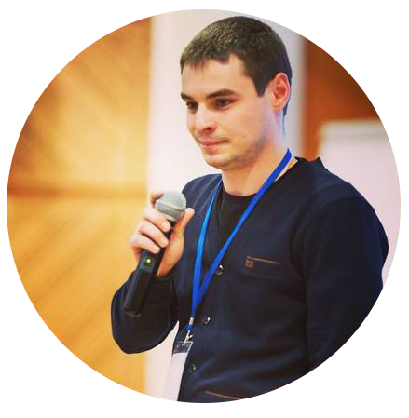
Ярослава Ткач Аналитик-маркетолог в StudioF1 Денис Нарижный Руководитель StudioF1
Аналитика эффективности запросов: откуда ноги растут? Корректировка семантического ядра на основе рентабельности фраз.

Slide 2
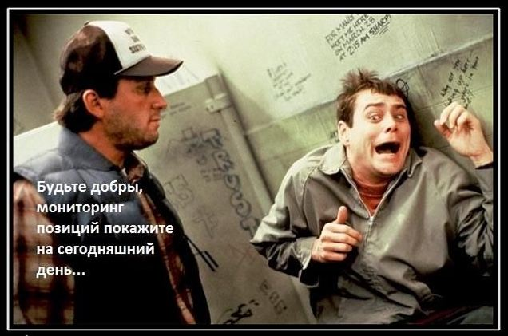

Slide 3
А что хочет клиент?
?

Slide 4
Клиент хочет бабла

Slide 5
План доклада
1. Показатели, за которыми нужно следить 2. Как нормировать и строить формулы 3. Что можно получить и как использовать данные 4. Кейсы

Slide 6
С чего начинается проект в SEO? Семантика

Slide 7
Какие слова продвигать?
10 000 запросов

Slide 8
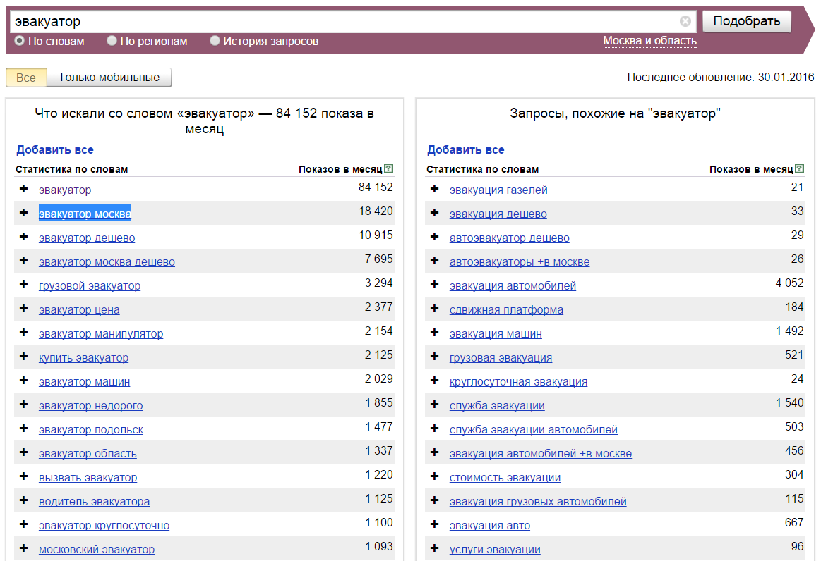
1. Частотность запроса

Slide 9
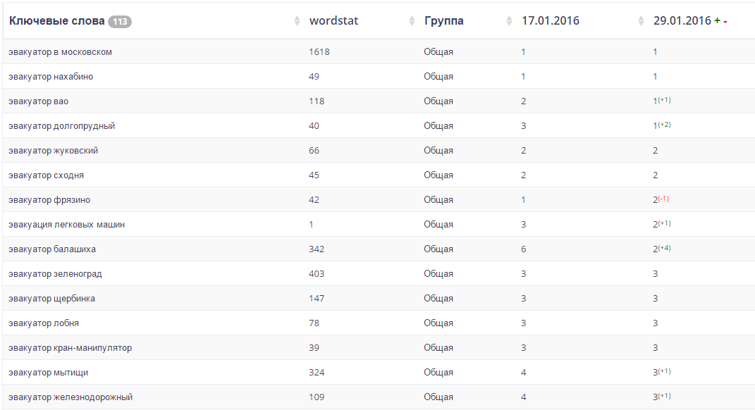
2. Текущая позиция запроса

Slide 10
3. Коммерческая составляющая запроса

Slide 11
3. Конверсионность
 | Показы | Клики | CTR (%) | Ср. цена клика, руб. | Лиды | Конверсия клика в лид,%
запрос 1 | 100 | 7 | 7 | 96 | 4 | 57,1
запрос 2 | 2585 | 274 | 10,6 | 113 | 53 | 19,3
запрос 3 | 319 | 42 | 13,17 | 101 | 12 | 28,6
запрос 4 | 5 | 2 | 40 | 200 | 1 | 50,0

Slide 12
4. Эффективность вложений
Расход по каждому слову
(Запрос – расход – телефон)
Доход по каждому слову
(телефон – доход)
Директ Call tracking Excel
База клиента Call tracking Excel

Slide 13
4. Эффективность вложений
 | Показы | Клики | CTR (%) | Ср. цена клика, руб. | Лиды | Конверсия клика в лид, % | Стоимость лида, руб. | Заказов | Цена 1 заказа, руб. | Расход, руб. | Доход, руб. | Прибыль, руб.
з1 | 100 | 7 | 7 | 96 | 4 | 57,1 | 168 | 2 | 336 | 672 | 6900 | 6228
з2 | 2585 | 274 | 10,6 | 113 | 53 | 19,3 | 585 | 10 | 3102 | 31017 | 24120 | -6897
з3 | 319 | 42 | 13,17 | 101 | 12 | 28,6 | 354 | 6 | 707 | 4244 | 23305 | 19061
з4 | 5 | 2 | 40 | 200 | 1 | 50,0 | 400,0 | 0 | хз | 400 | 0 | -400,0

Slide 14
4. Эффективность вложений
Стоимость заказа по каждому слову
Выручка по каждому слову

Slide 15
Пример просчета эффективности вложений
эвакуатор дешево москва | 38829,6
эвакуатор москва | 23516,4
эвакуатор дешево | 19367,2
автоэвакуатор | 10362,4
недорого эвакуатор | 9303,8
услуги эвакуатора | 5928,3
дешевый эвакуатор москва | 5823,1
эвакуатор круглосуточно | 4678,8
эвакуатор в москве | 4426,6
эвакуатор митино | 3670,8
вызвать эвакуатор | -1860
эвакуатор кубинка | -2334,9
заказать эвакуатор | -2840,8
эвакуатор видное | -2917,5
эвакуатор домодедово | -4359
эвакуатор балашиха | -4403,8
вызов эвакуатора | -5054,7
эвакуация автомобилей | -6173,7
эвакуатор область | -6185,4
эвакуатор | -6897,3

Slide 16
Итого получили:
 | Частотность | Позиция | Коммерция | Эффективность вложений (Прибыль, руб. )
Запрос 1 | 111 | 21 | 57,1 | 6228
Запрос 2 | 6 635 | 45 | 19,3 | -6897
Запрос 3 | 439 | 12 | 28,6 | 19061
Запрос 4 | 7 | 11 | 50 | -400

Slide 17
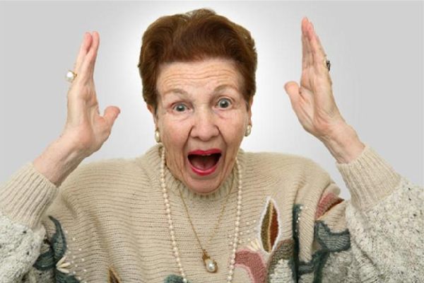
Что с этим делать?

Slide 18
Пример нормировки
рубли
25958 руб.
-6897 р.
0 р.
6228 р.
19061 р.
1
50
100
числа

Slide 19
Итоговый ранк
 | Эффективность |  | Частотность |  | Позиция |  | Коммерция | Runk
з1 | 6228 | 50,59 | 111 | 1,7 | 21 | 76,7 | 57,1 | 46,51571
з2 | -6897 | 1,00 | 6 635 | 100 | 45 | 50 | 19,3 | 42,58577
з3 | 19061 | 100,00 | 439 | 6,6 | 12 | 86,7 | 28,6 | 55,46036
з4 | -400,0 | 25,03 | 7 | 1,1 | 11 | 87,7 | 50,0 | 40,9475

Slide 20
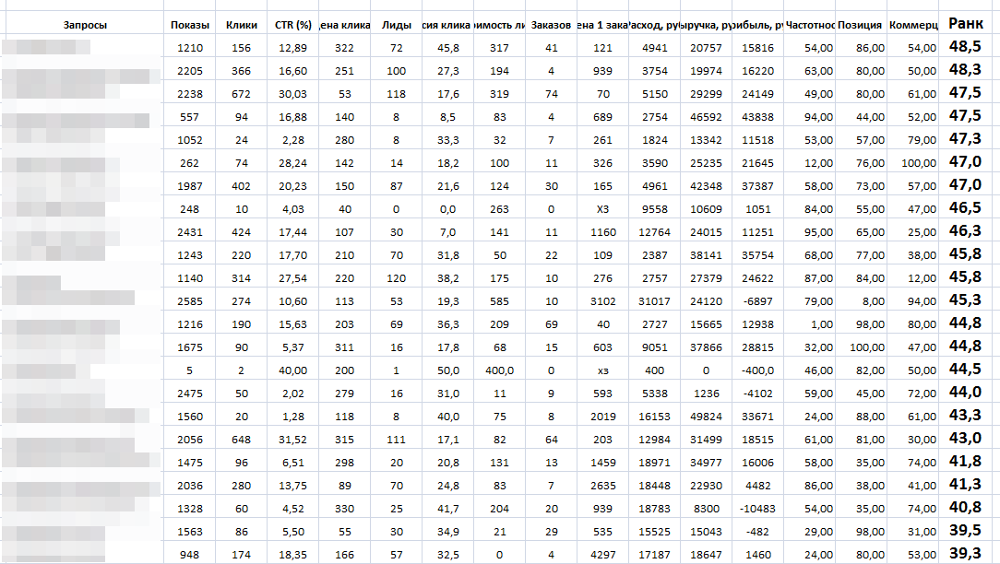
Кейс Службы эвакуации

Slide 21
Кейс Служба эвакуации

Slide 22
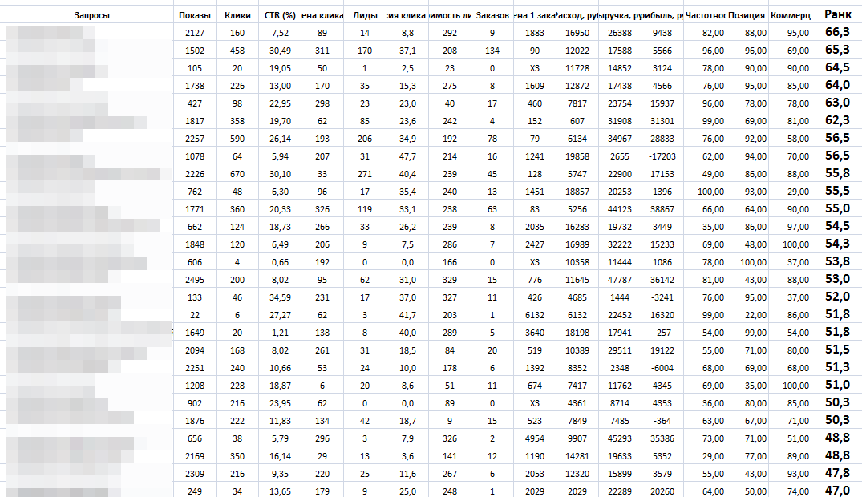
Кейс ритуального агентства

Slide 23
Кейс Ритуального агентства

Slide 24
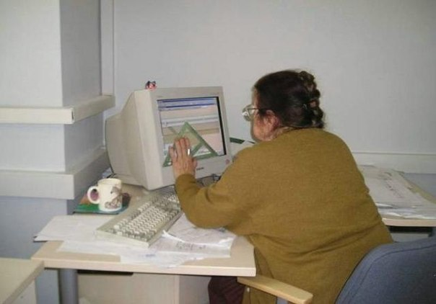
Хватит мерять эффективность на глазок

Slide 25
Инструменты и трудозатраты
Инструменты
- Excel
- контекстная реклама
- call tracking (comagic)
- бюджет
Трудозатраты Аналитик 15 часов в месяц: - настройка и ведение контекста - настройка call tracking - сведение баз

Slide 26
СПАСИБО ЗА
ВНИМАНИЕ!
Ярослава Ткач Аналитик-маркетолог в StudioF1 https://www.facebook.com/tkachyaroslava Денис Нарижный Руководитель StudioF1 https://www.facebook.com/narizhniydv

